Slide 1

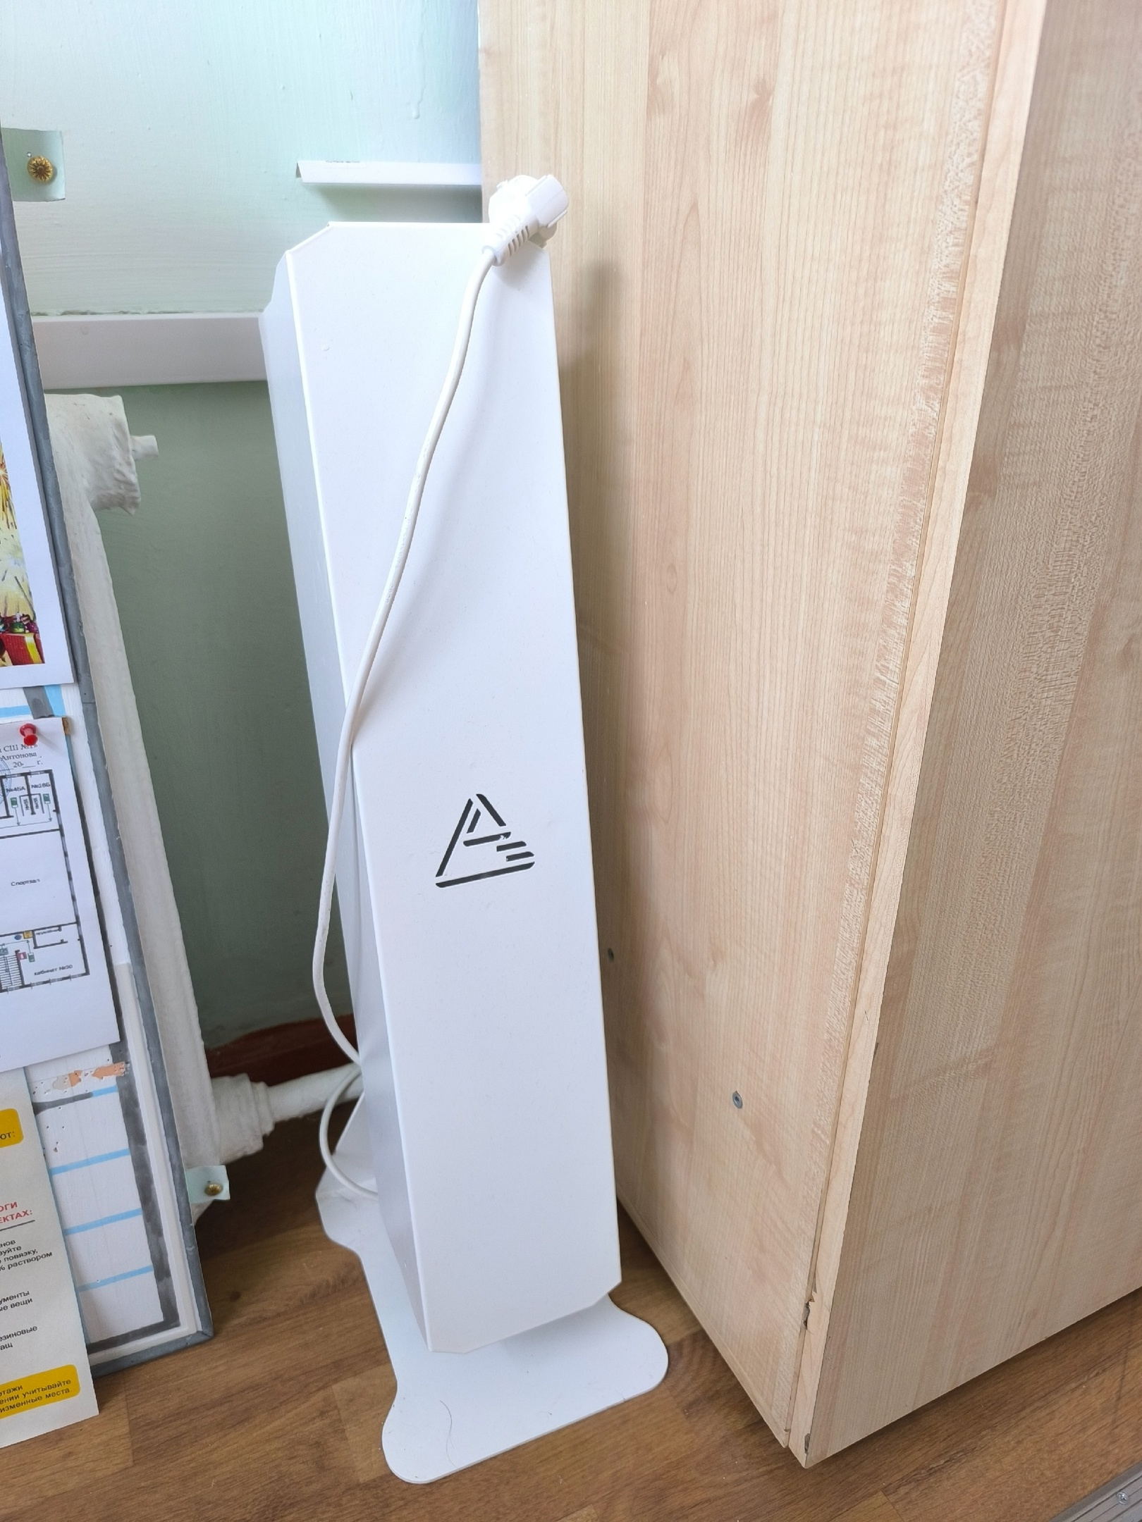
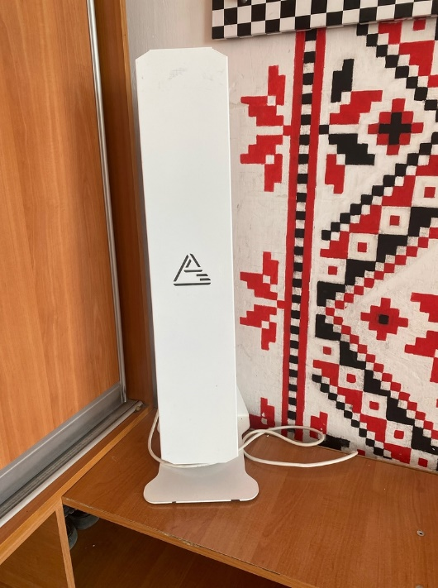
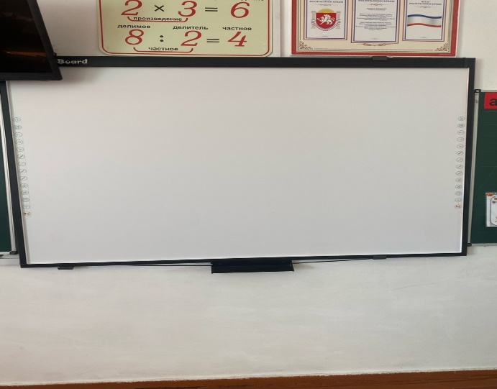
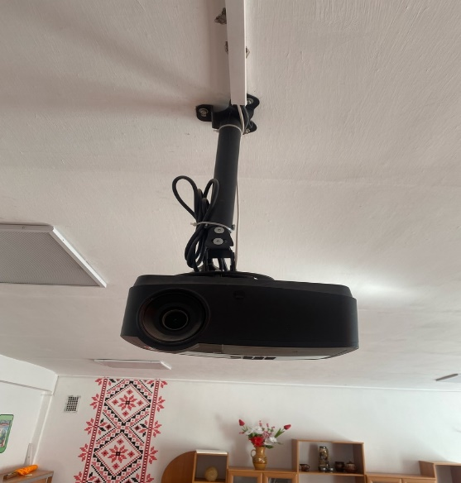
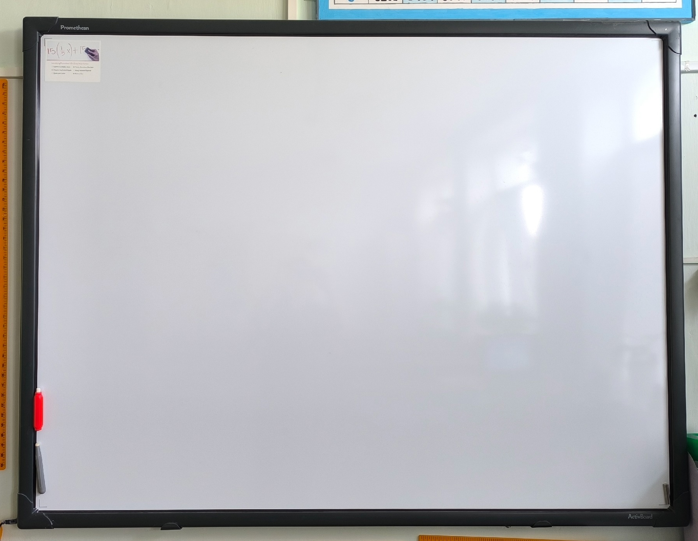
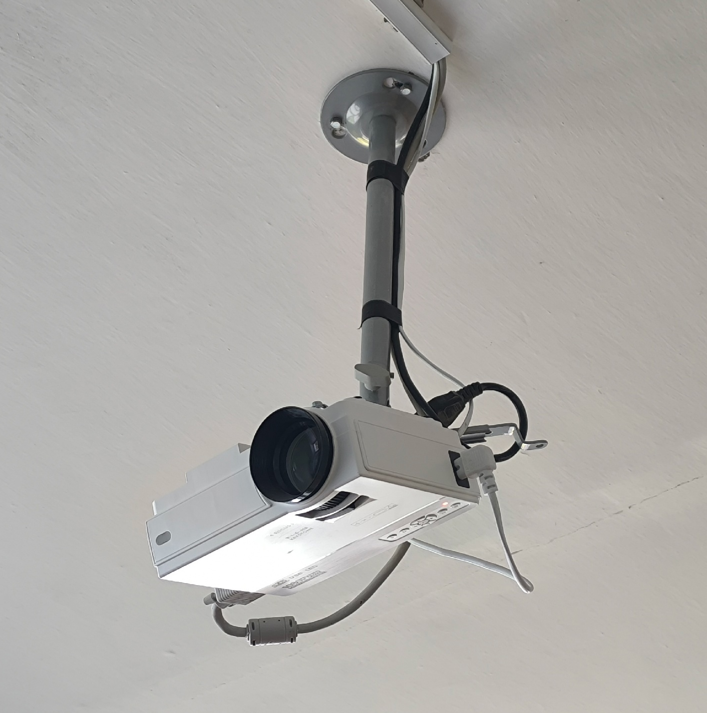
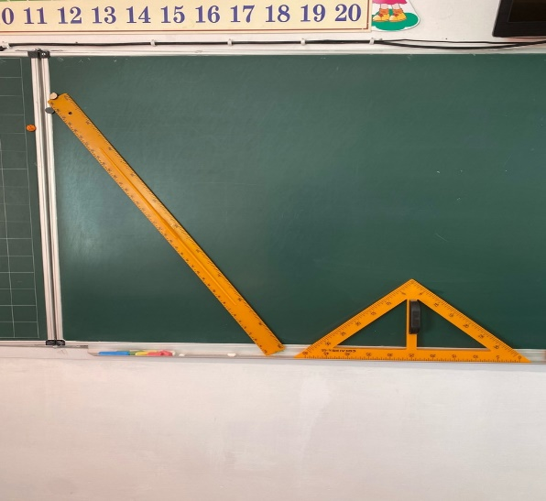
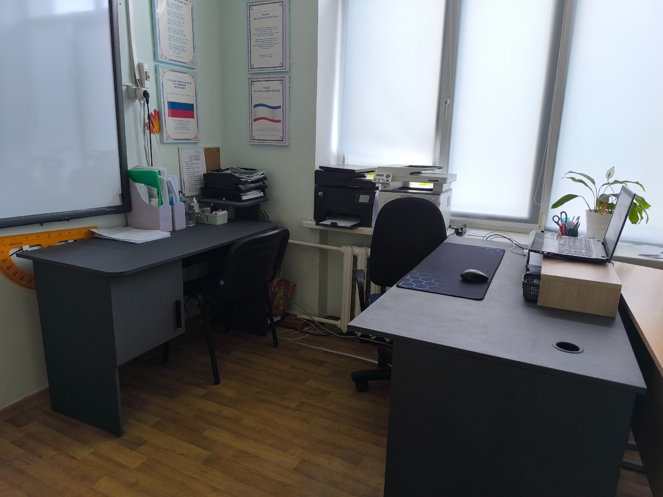
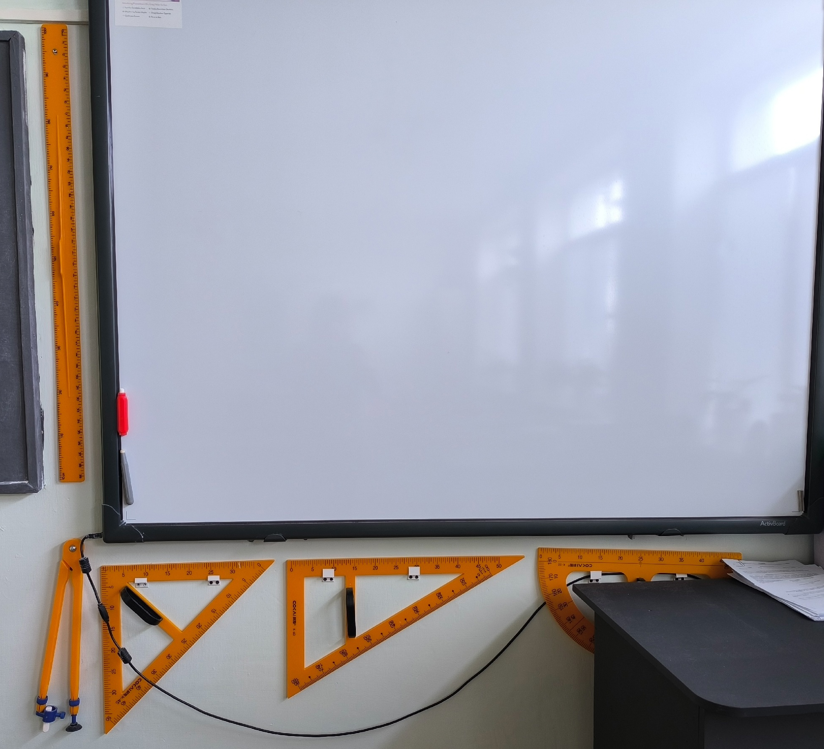
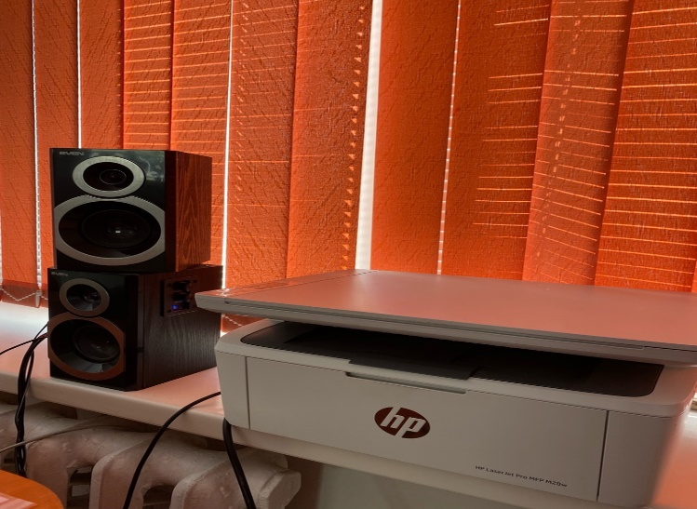
Кабинет начальных классов
№25
Оборудование, средства обучения и воспитания
Интерактивная доска -1шт, проектор (в комплекте с потолочным креплением для проектора)-1 шт, звуковые колонки-2 шт, принтер-1шт., набор линеек для школьной доски-1 шт, рециркулятор-1 шт.

Slide 2
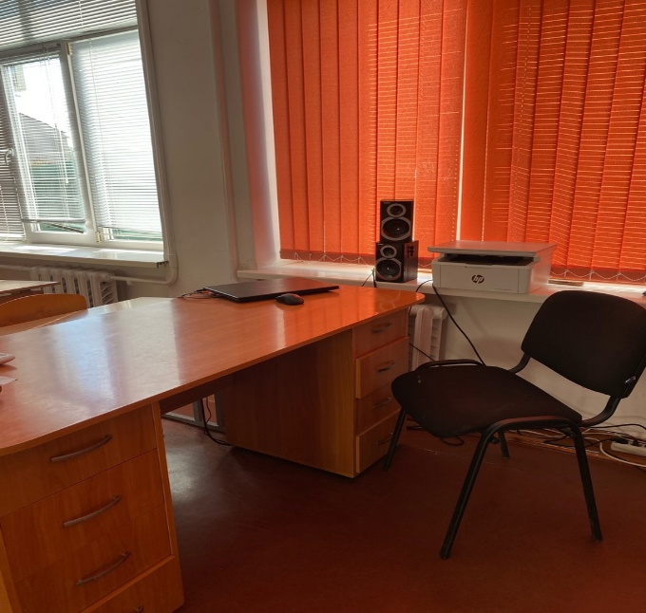
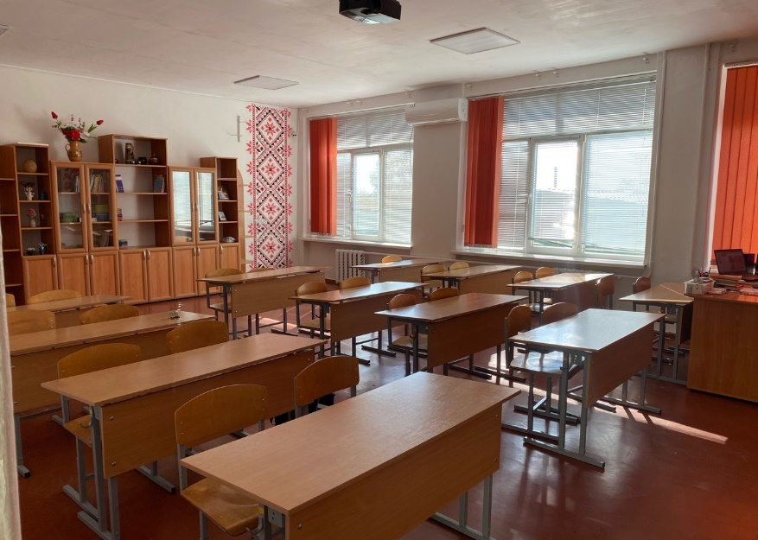
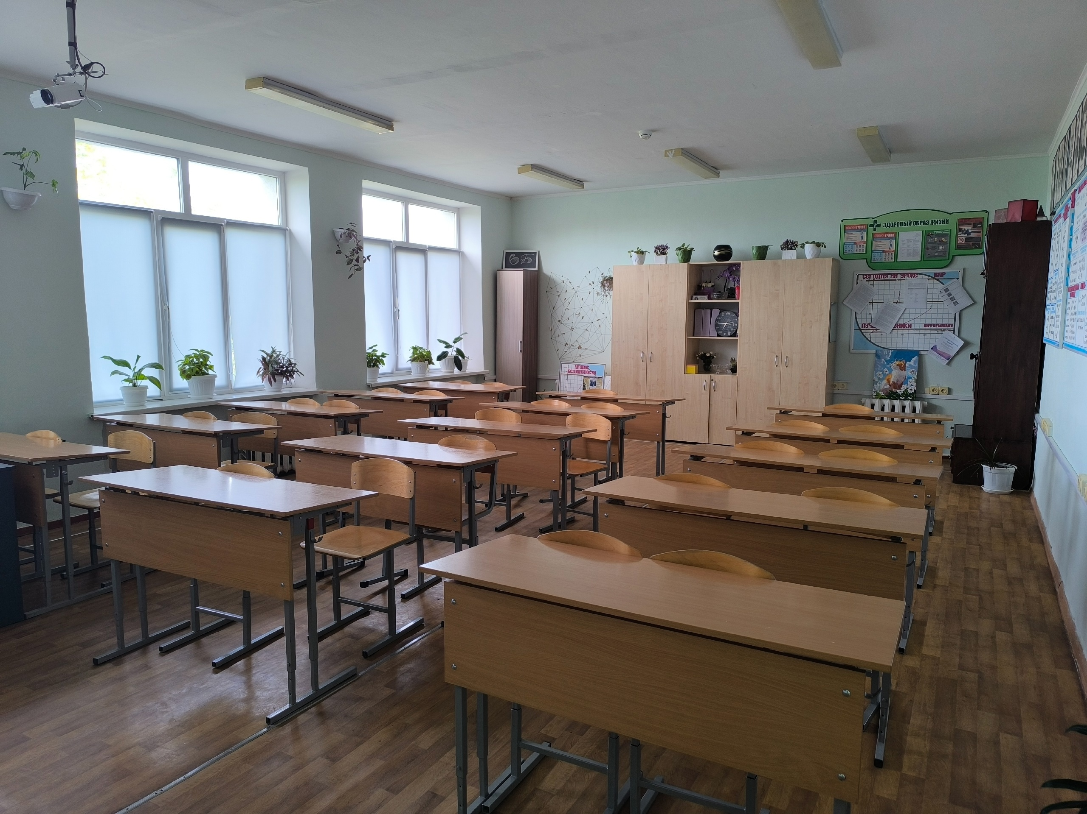
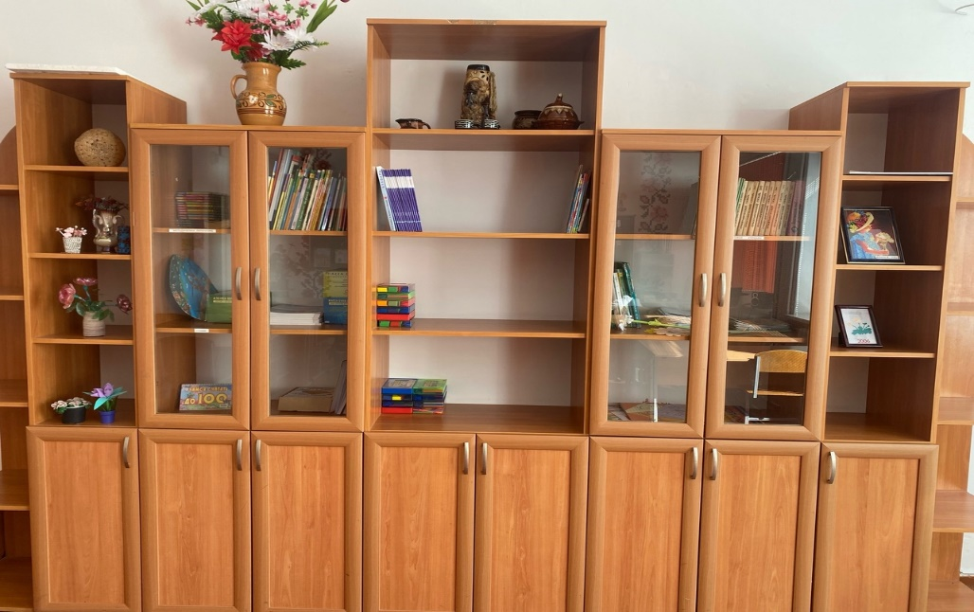
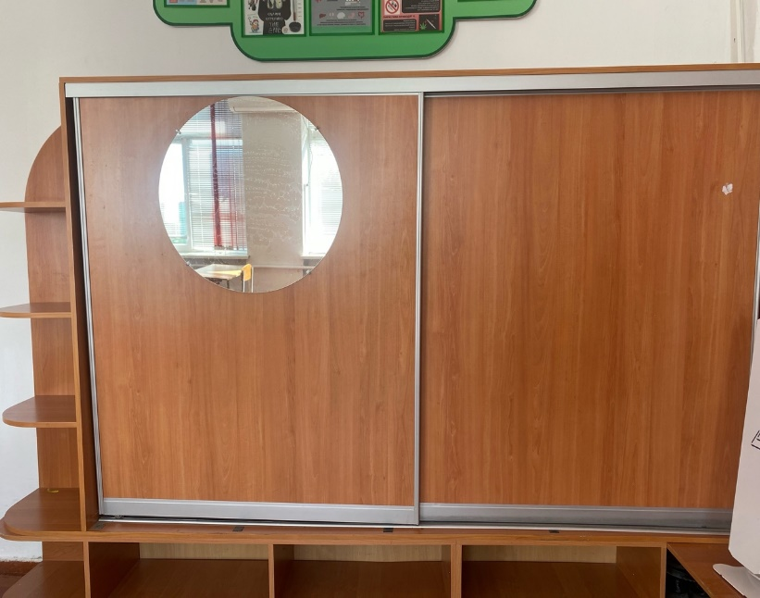
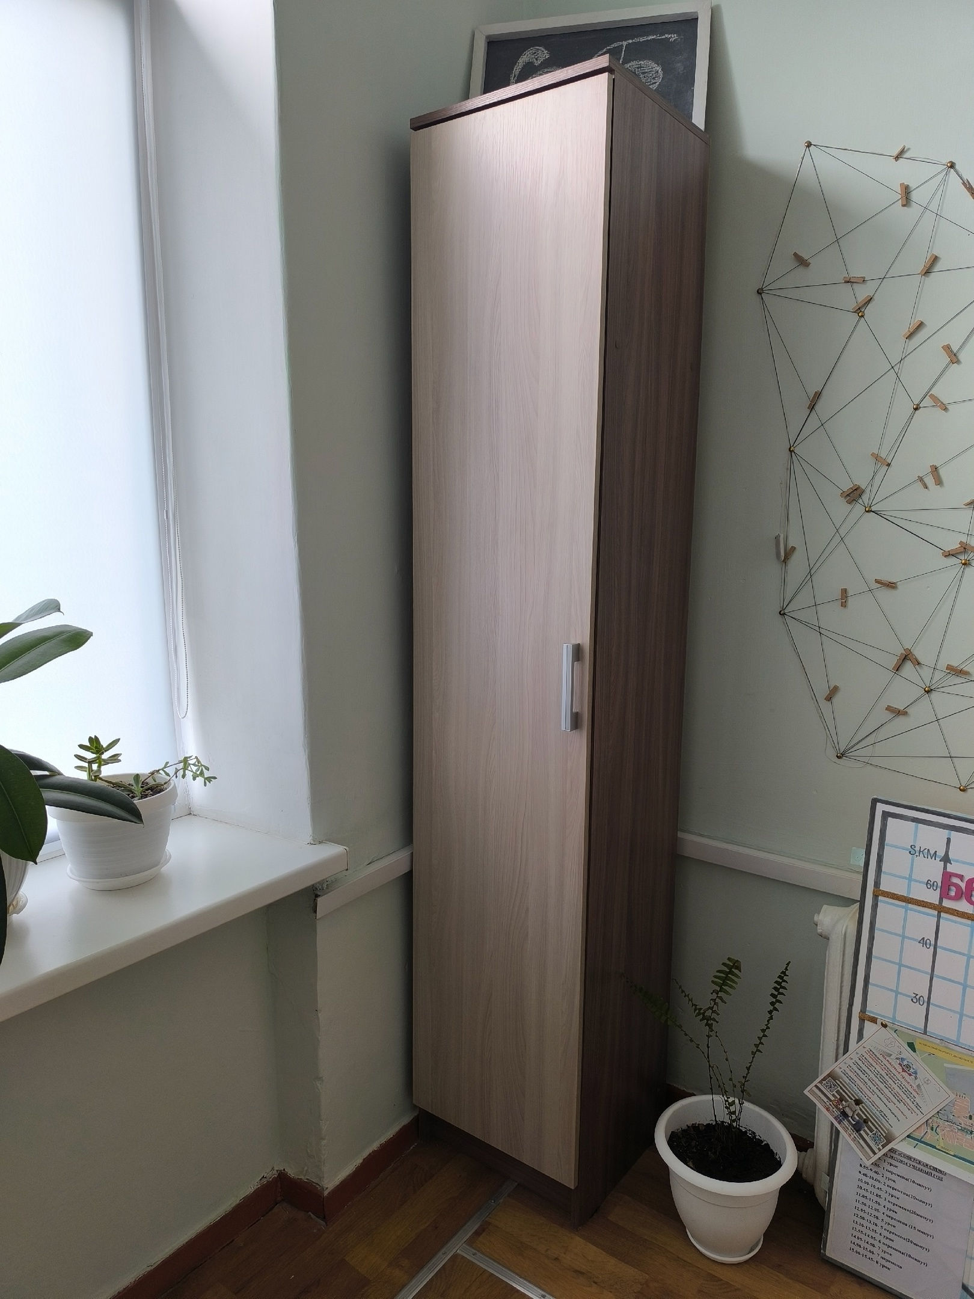
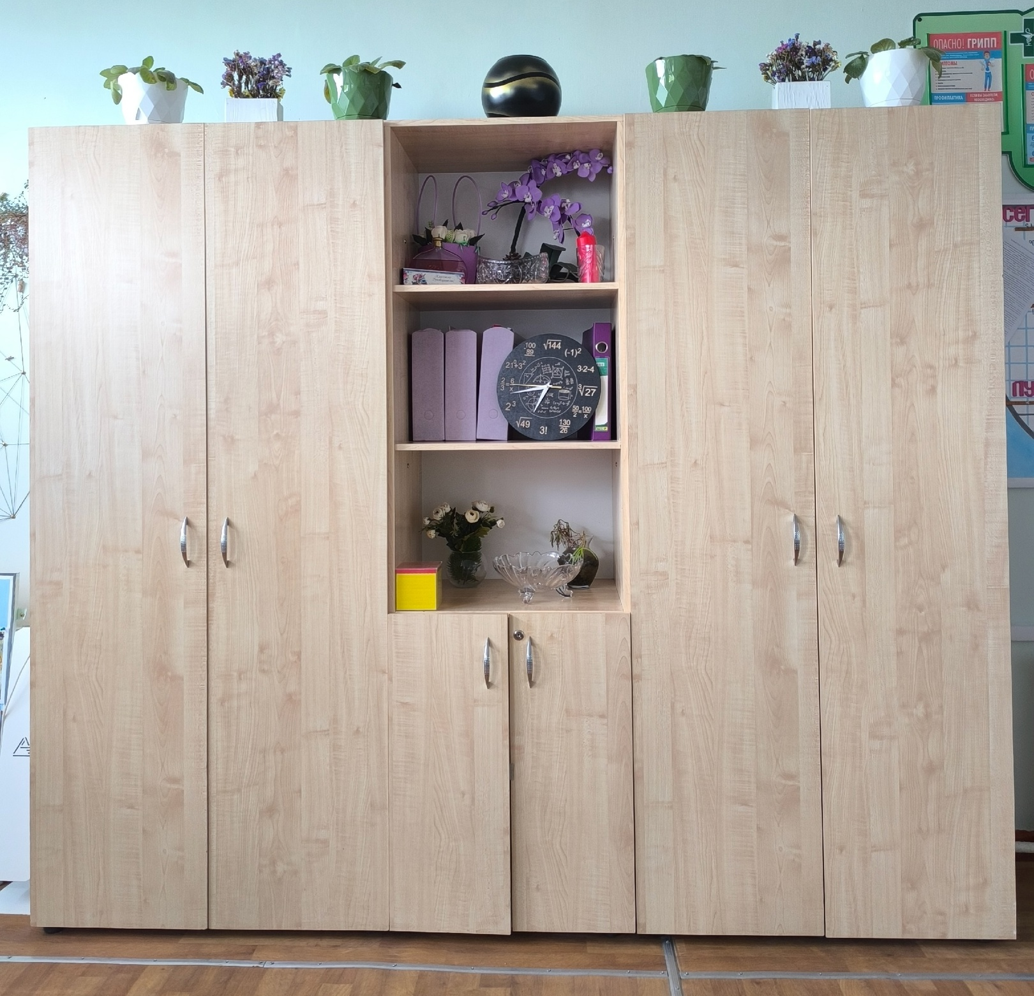
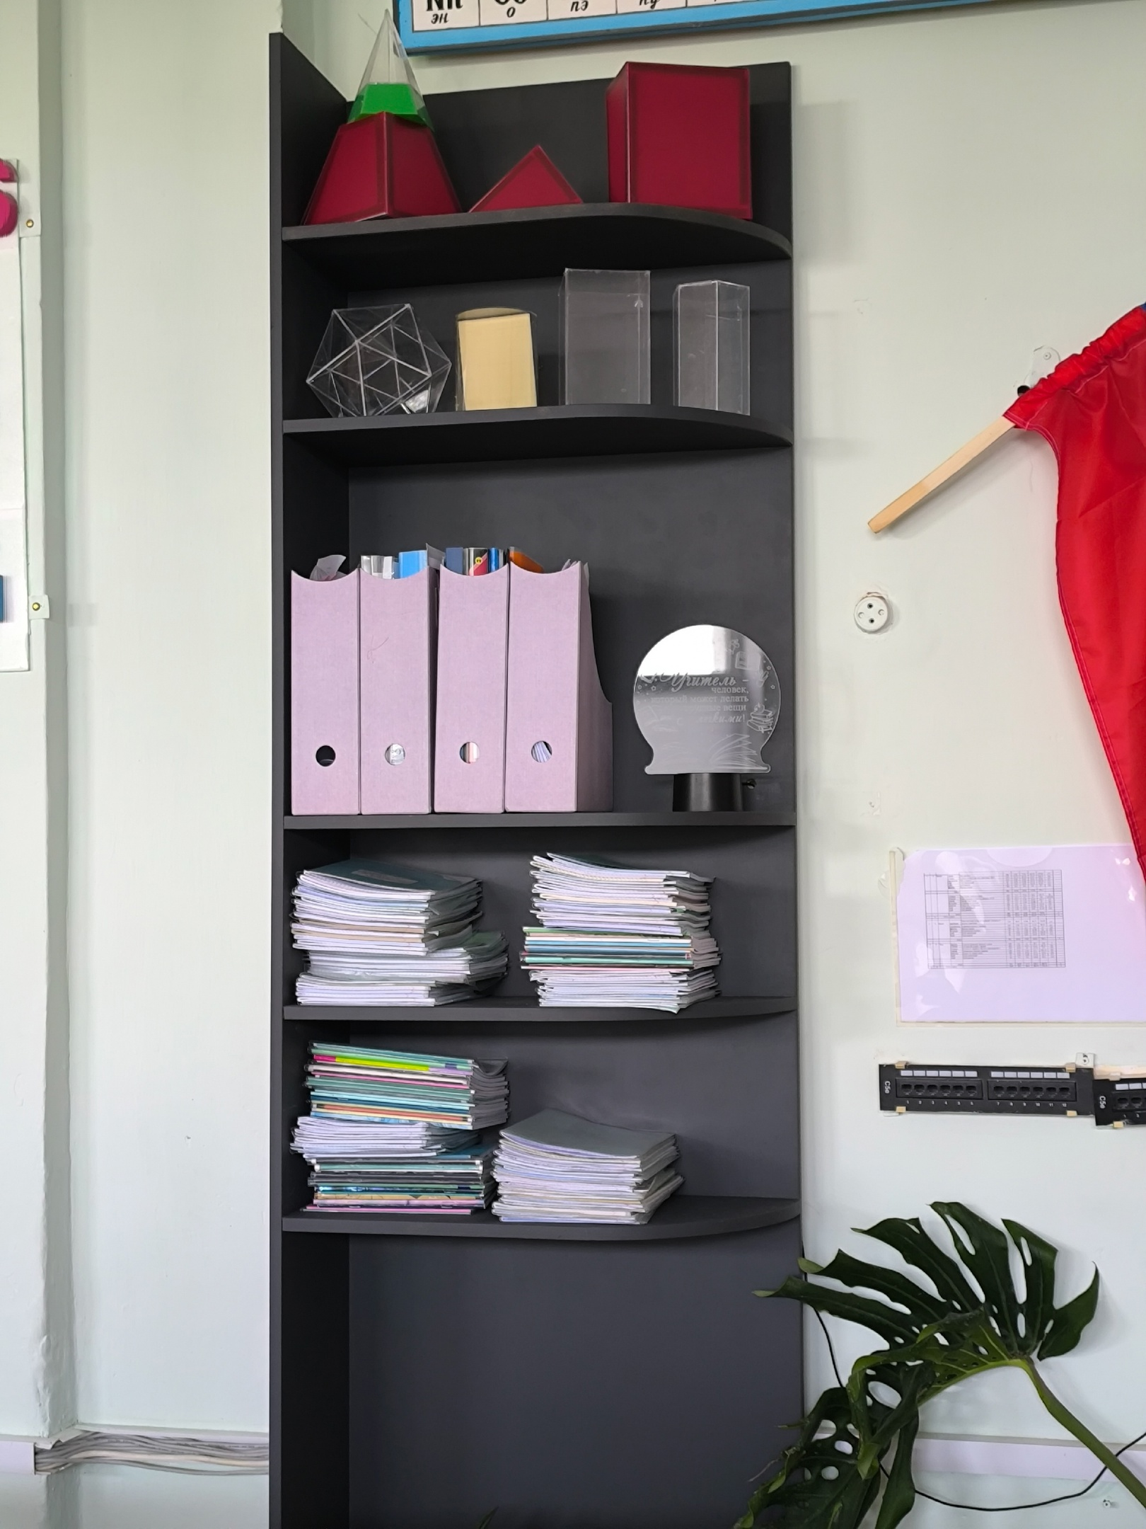
Кабинет №25
Стул мягкий -1шт, стол учителя двухтумбовый - 1шт, парта- трансформер ростовая группа-15шт, стул ученический регулируемый -30 шт, шкаф для одежды ученической-1 шт, шкаф для документов и дидактических материалов -1 шт.

Slide 3
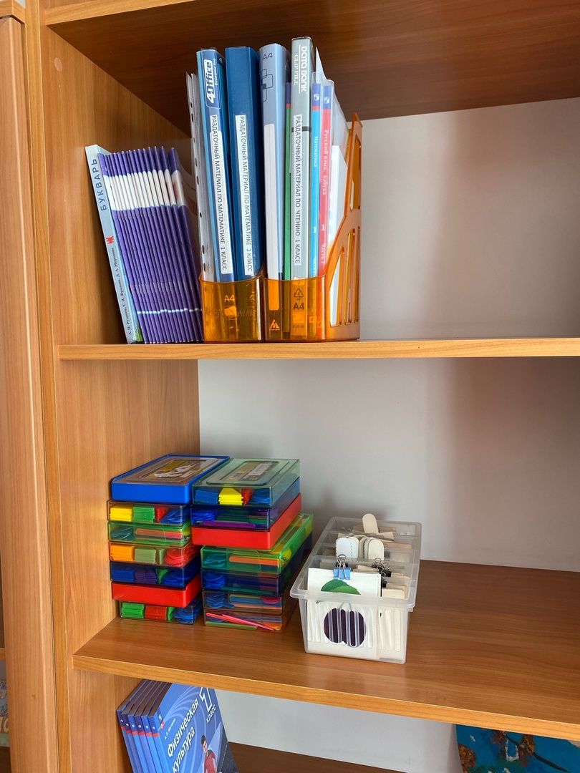
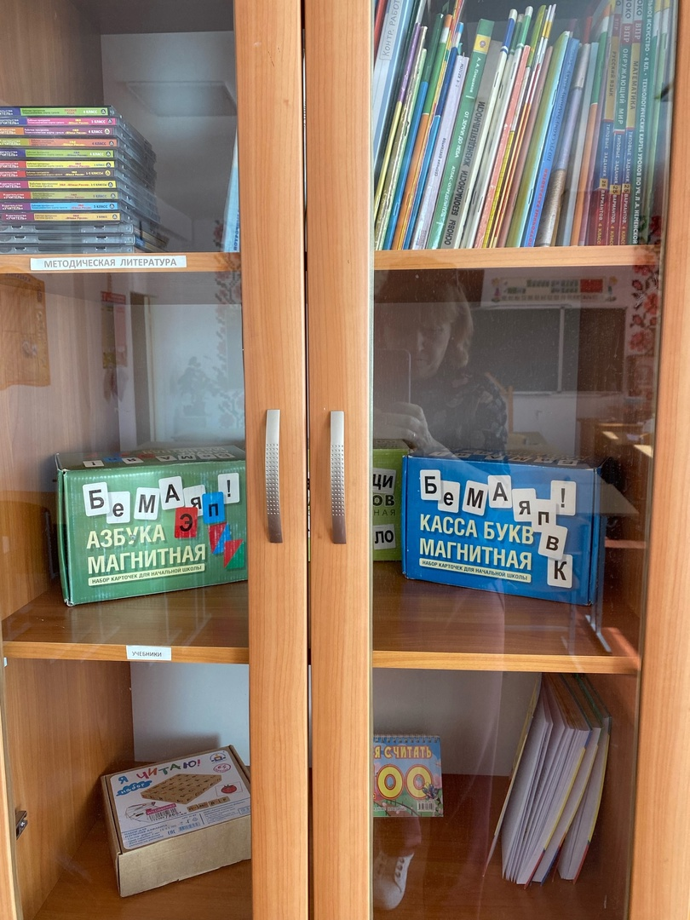
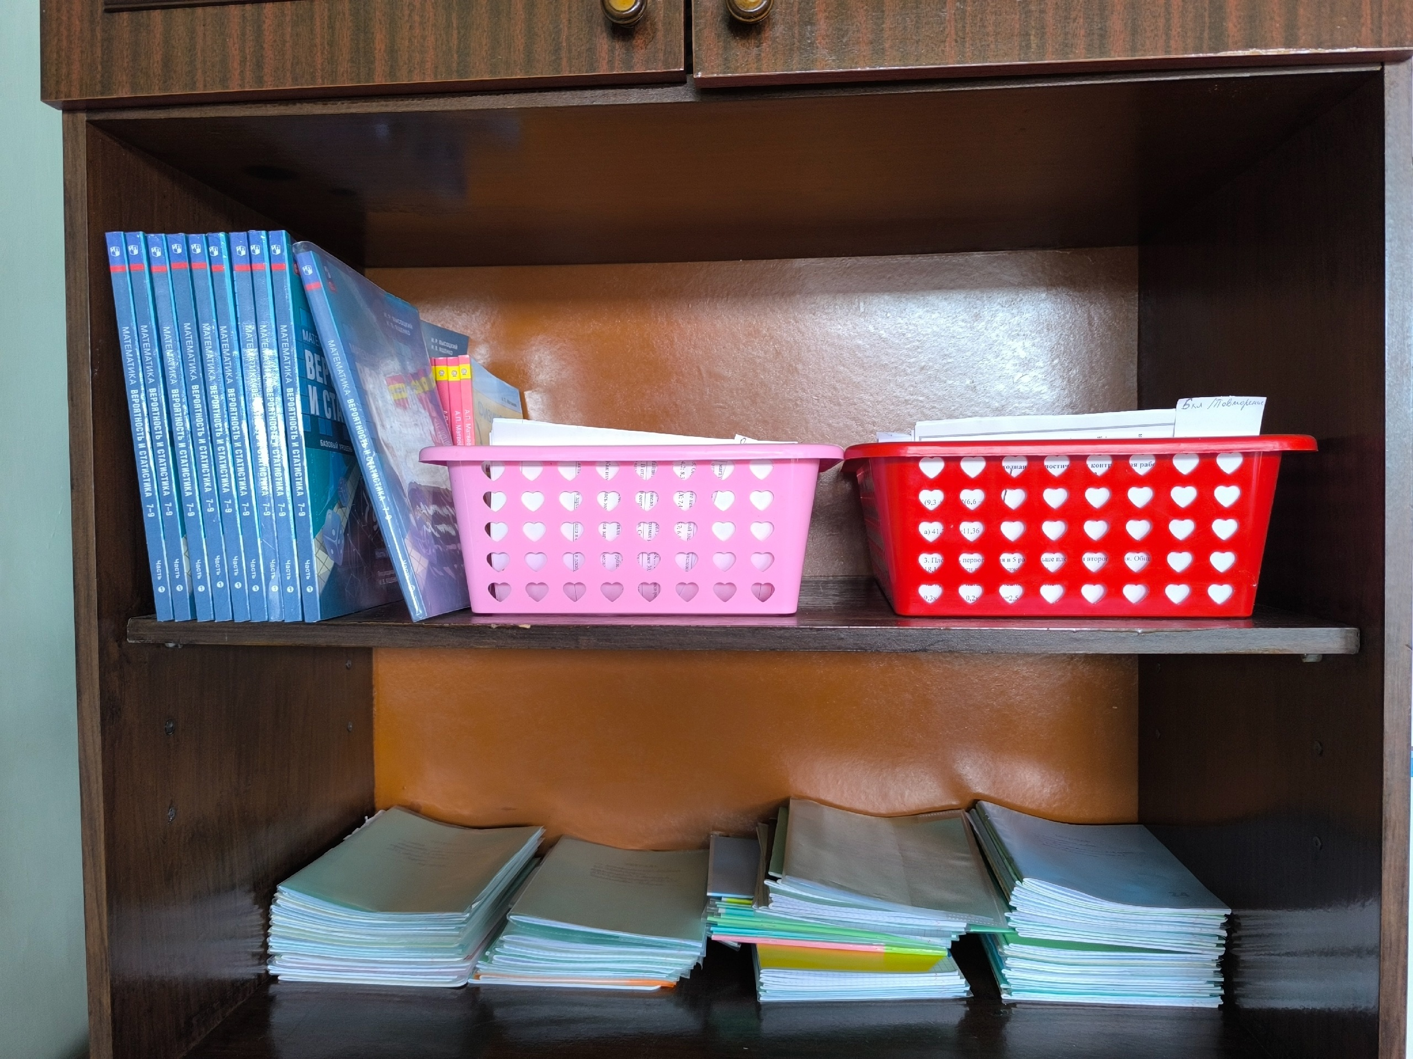
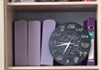
Кабинет №25
Раздаточный материал по математике и обучению грамоте для 1 класса, демонстрационный материал: касса букв магнитная, азбука магнитная, счетный материал по математике , дидактические пособия по окружающему миру, математике и русскому языку для 1-4 классов.

